Slide 1
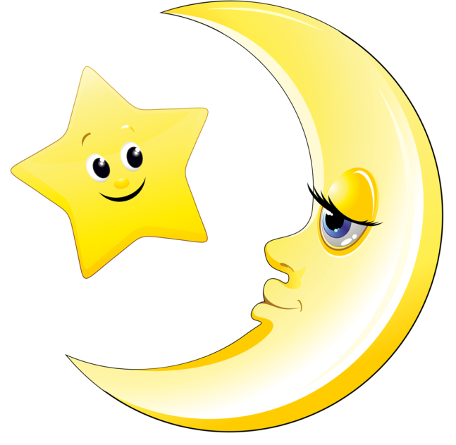
Ме́сяц

Slide 2
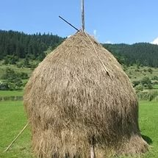
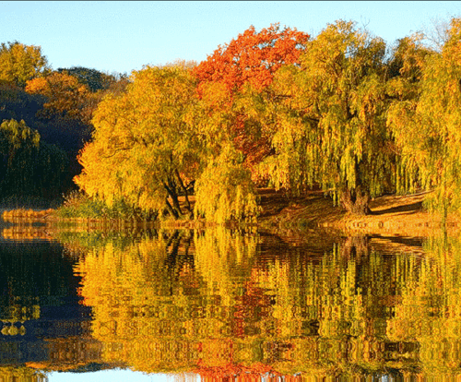
,
тябрь
?
сентя́брь

Slide 3
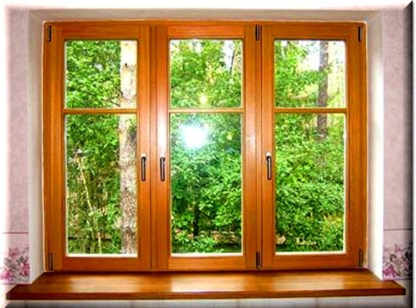

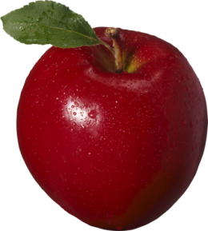
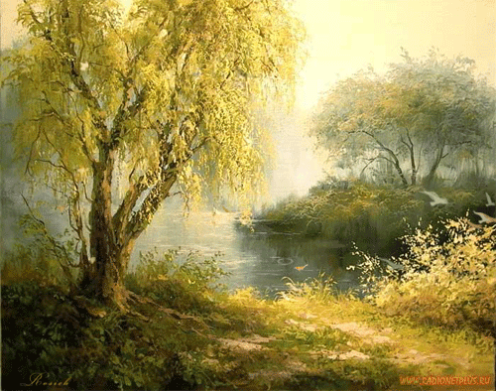
,,
,,,,
т
,,,
?
октя́брь

Slide 4
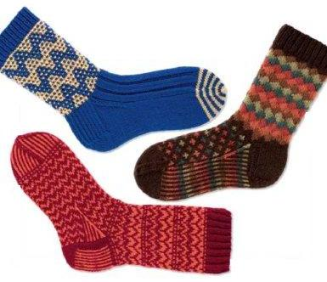
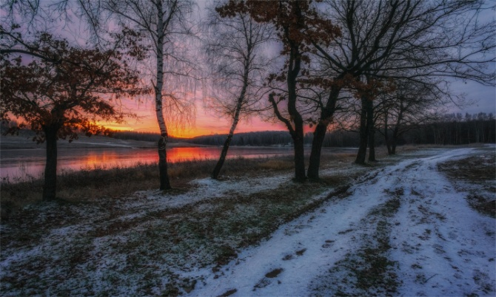
,,,
КО = Б
?
Ноя́брь

Slide 5
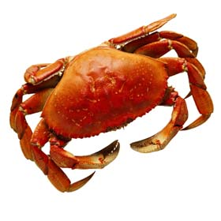

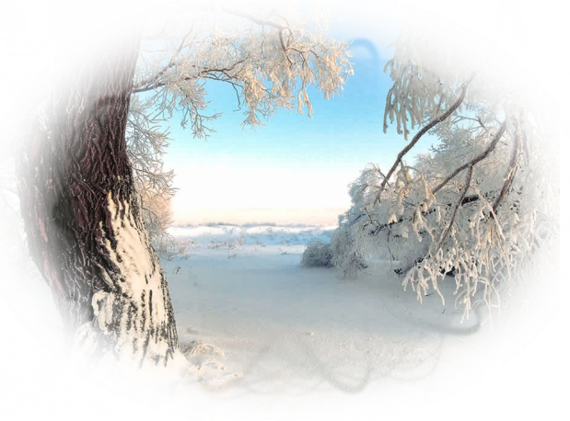
3, 2,1
РЬ
Ё = Е
4,3,2,1
?
декáбрь

Slide 6
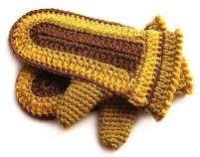
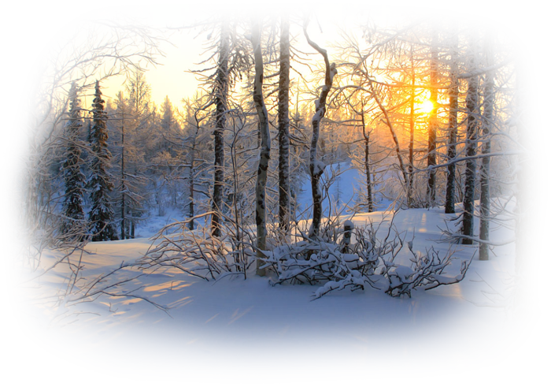
ЯН +
- ЕЖКИ + Ь
?
янвáрь

Slide 7
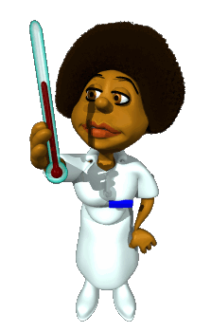
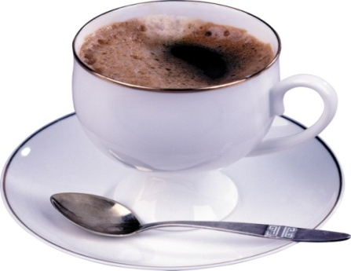
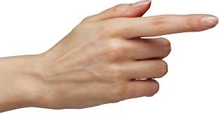
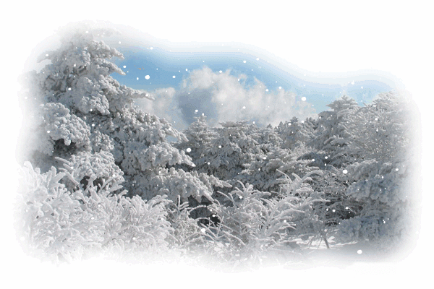
Ь
,,
4 = Л
?
феврáль

Slide 8
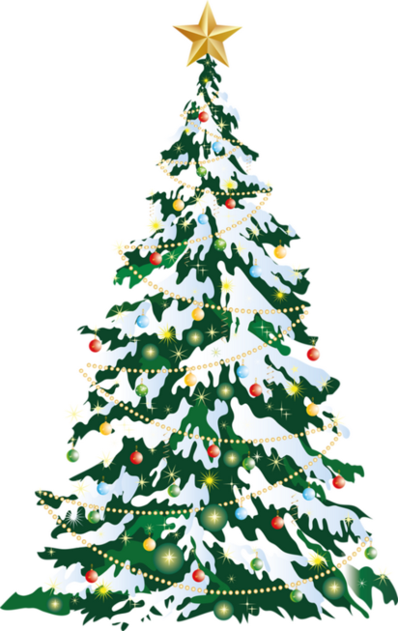
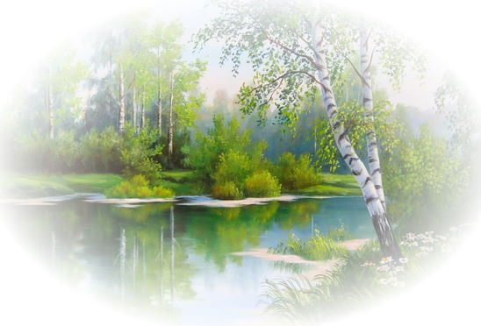
АПР
?
апрéль

Slide 9
Всегда пишу только с - брь -
Сентя́брь
Ноя́брь
Октя́брь
Дека́брь
Октя́брь

Slide 10
Словарный диктант
е
н
т
я
б
р
ь
с
д
е
к
а
б
р
ь
ф
е
в
р
а
л
ь
а
п
р
е
л
ь

Slide 11
Узнай слово
ноя́брь
В каком из слов есть буква, которая обозначает слог
декáбрь
Этот месяц зиму начинает, а год заканчивает
Название этого месяца пришло из греческого языка, что означает «окрытие»
апрéль

Slide 12
Узнай слово
янвáрь
Римляне назвали этот месяц в честь бога солнца
сентя́брь
Девятый месяц года
октя́брь
В народе этот месяц называли «грязник»

Slide 13

загадки
Дождь сменяется снежком,
Дует ветер за окном.
Грусть по воздуху витает
Как же месяц называют?
ноя́брь

Slide 14
Открываем календарь
Начинается ………
янвáрь
Вслед за августом приходит, с листопадом хороводит,
И богат он урожаем
Мы его, конечно, знаем…
сентя́брь

Slide 15
Мишка вылез из берлоги,
Грязь и лужи на дороге,
В небе жаворонка трель –
В гости к нам пришёл ……
апрéль
Году месяц тот венец,
Но зиме он не конец.
С ним зима берёт начало,
Стелет снега покрывало.
Все мы ждём его уход,
Чтобы встретить Новый год!
декáбрь

Slide 16
После брата Января
Будет очередь моя.
В помощь мне спешат два друга:
Снежная метель и вьюга.
Снег пушистый по земле
Гонит ветер в ……
феврáле
Все мрачней лицо природы:
Почернели огороды,
Оголяются леса,
Молкнут птичьи голоса,
Мишка в спячку завалился
Что за месяц к нам явился…
октя́брь

